Slide 1
МУНИЦИПАЛЬНОЕ БЮДЖЕТНОЕ ОБРАЗОВАТЕЛЬНОЕ УЧРЕЖДЕНИЕ
ТОГУЧИНСКОГО РАЙОНА КИИКСКАЯ СРЕДНЯЯ ОБРАЗОВАТЕЛЬНАЯ ШКОЛА
Исследовательский проект по физике
Изучение коэффициента трения скольжения с помощью цифровой лаборатории «Архимед»
Работу выполнили: ученицы 10 класса
Жупанова Кристина, Шило Алена
Руководитель: учитель физики
Рагулина Любовь Давыдовна

Slide 2
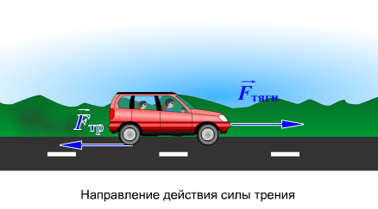
Сила трения скольжения
– сила, возникающая при поступательном перемещении одного из контактирующих тел относительно другого и действующая на это тело в сторону, противоположную движению
Коэффициент трения μ
устанавливает пропорциональность между силой трения F_{тр} и силой нормального давления N, прижимающей тело к опорной поверхности.

Slide 3
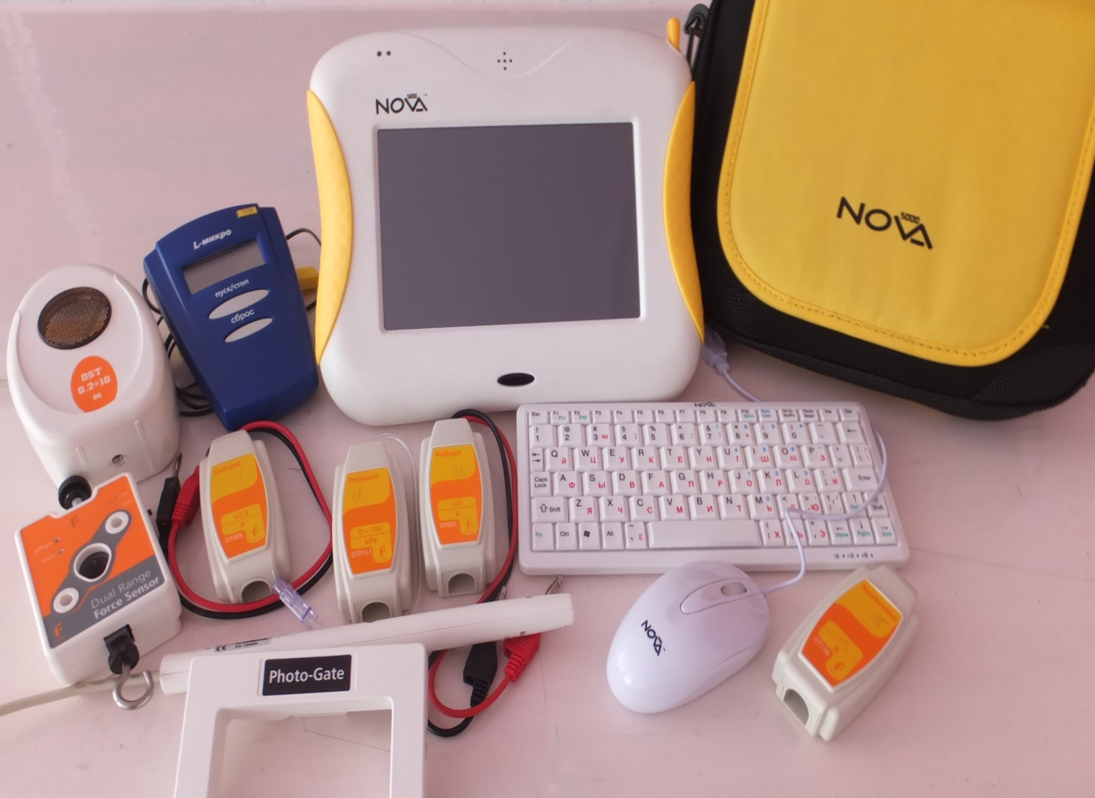
Цифровая лаборатория «Архимед»
Определение факторов, влияющих на величину силу трения скольжения

Slide 4
Выяснить
Зависит ли величина силы трения от рода материала трущихся поверхностей, площади поверхностей соприкасающихся тел, силы нормального давления N тела на опору, по которой движется тело? | Насколько благоприятны условия пребывания учеников в нашей школе?
 | Влияет ли различная поверхность пола на движение учеников по школе?
 | Чему равен коэффициент трения скольжения разного рода подошв на различных покрытиях пола?
Как сказывается род материала трущихся поверхностей на коэффициент трения скольжения? | Какие участки пола могут вызвать падения, травмы?
 | Какую наиболее практичную обувь можно порекомендовать носить ученикам нашей школы, чтобы обезопасить движения?

Slide 5
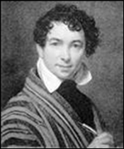
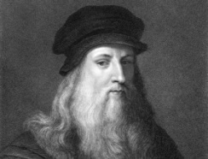
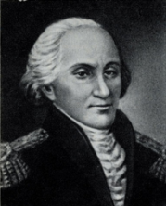
Немного истории
Амонтон Гийом
(1663-1707)
Леонардо да Винчи
(1452-1519)
Шарль Кулон
(1736-1806)

Slide 6
Законы Кулона
(1781 г)
1 закон: Cила трения не зависит от величины площади трущихся поверхностей
2 закон: F_{тр} = μ N, коэффициент трения скольжения μ равен тангенсу угла трения
3 закон: Сила трения зависит от материала тел, состояния трущихся поверхностей

Slide 7
Цель: изучить коэффициент трения скольжения с помощью новой технологии
Направления деятельности | Задачи
Инновационно-экспериментальное задание «Исследование коэффициента трения скольжения пары трущихся тел» | Убедиться в выполнении законов Кулона методом горизонтальной плоскости
Практико-ориентированное задание «Изучение коэффициента трения обувных подошв о различные напольные поверхности школы» | 1) Исследовать зависимость силы трения подошвы обуви от материалов напольных поверхностей 2) Определить коэффициенты трения подошв обуви, изготовленных из разных материалов о различные напольные поверхности 3) Определить наиболее практичные материалы подошв обуви для перемещения по школе 4) Выявить зоны безопасного движения школьников 5) Составить практические рекомендации школьникам

Slide 8
ИННОВАЦИОННО - ЭКСПЕРИМЕНТАЛЬНОЕ ЗАДАНИЕ
«ИССЛЕДОВАНИЕ
КОЭФФИЦИЕНТА ТРЕНИЯ СКОЛЬЖЕНИЯ
ПАРЫ ТРУЩИХСЯ ТЕЛ»
Предположение: При движении коэффициент трения не зависит от рода пары соприкасающихся тел
(подготовительный, практический, аналитический)
Существует лишь то, что можно измерить. Макс Планк

Slide 9
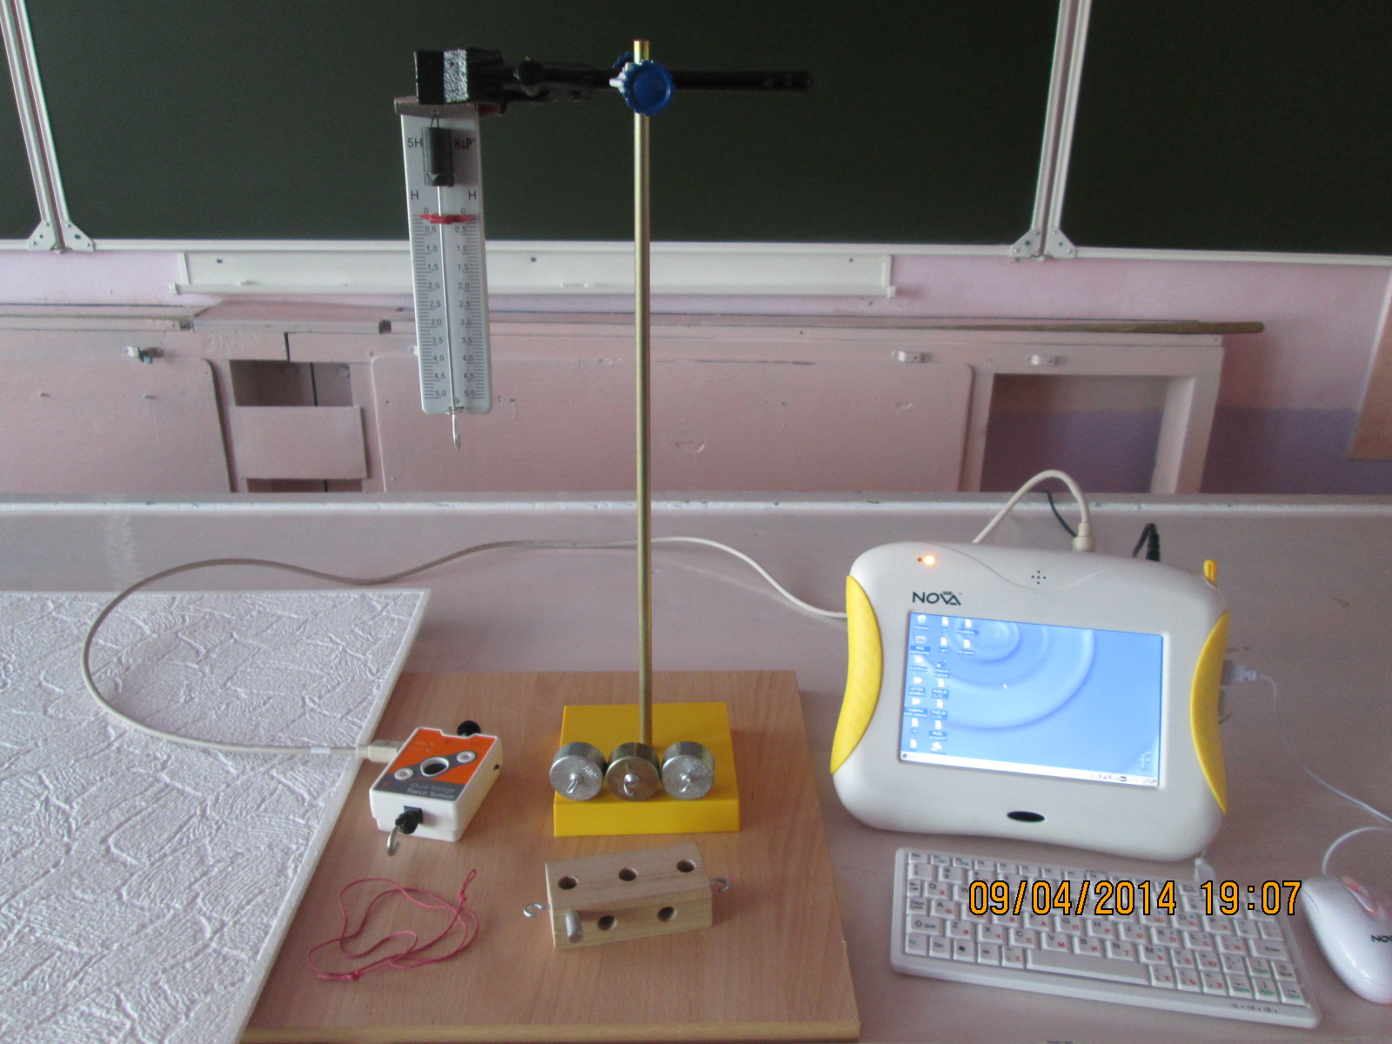
Подготовительный этап
Необходимые средства и оборудование
Цифровая лаборатория «Архимед», датчик силы DT272, деревянный брусок, набор грузов, нить, деревянная дощечка, лист пенопласта, резиновый коврик

Slide 10
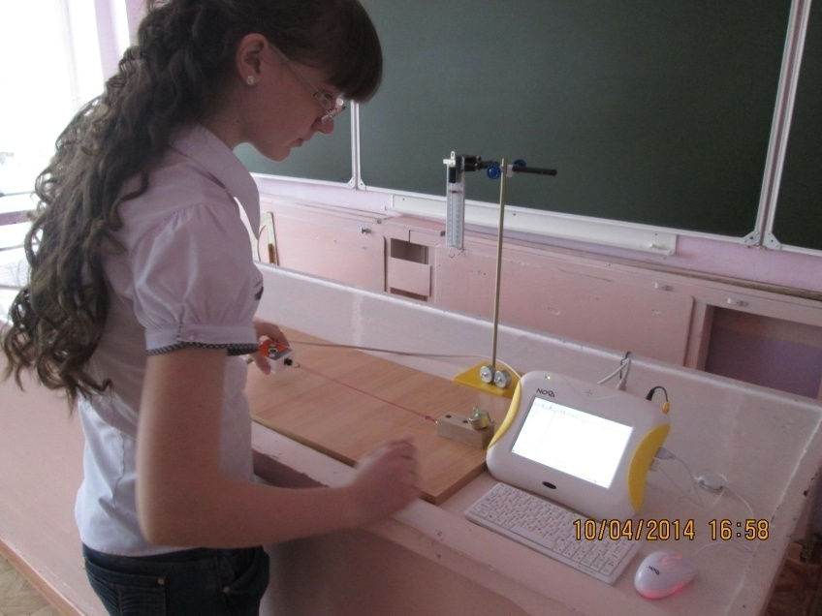
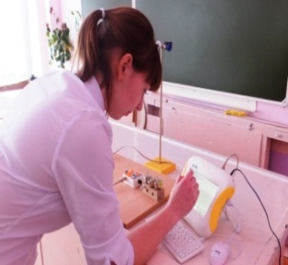
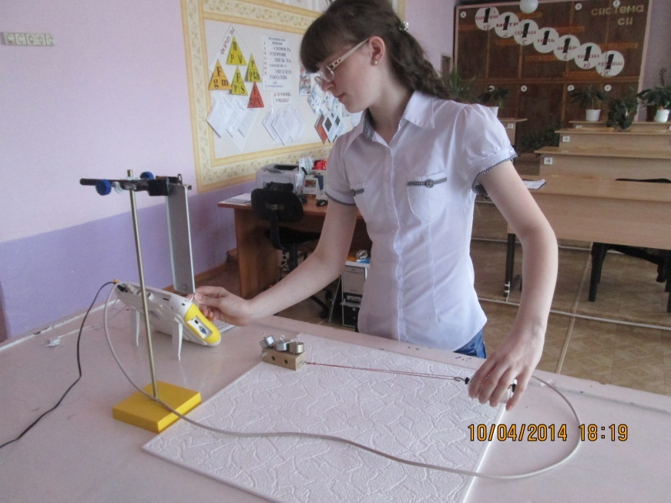
Практический этап
Сила трения скольжения

Slide 11
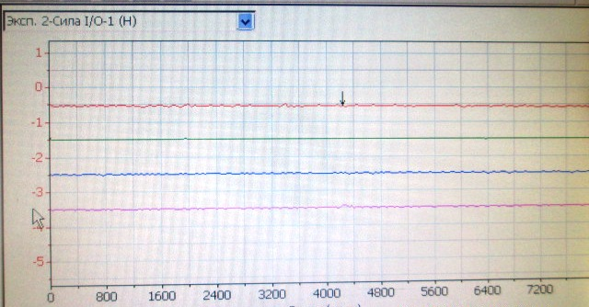
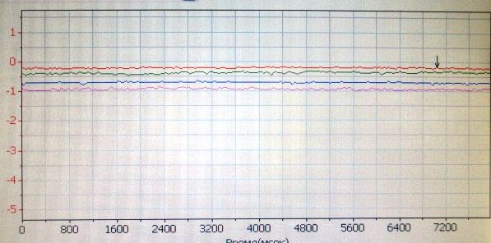
Вес деревянного бруска с грузами
Сила трения скольжения по пенопласту

Slide 12
БОЛЬШАЯ / МЕНЬШАЯ ГРАНЬ ДЕРЕВЯННОГО БРУСКА
 |  | № | БРУСОК | БРУСОК И 1 ГРУЗ | БРУСОК И 2 ГРУЗА | БРУСОК И 3 ГРУЗА | СРЕДНЕЕ ЗНАЧЕНИЕ КОЭФФИЦИЕНТА ТРЕНИЯ μ
ГОРИЗОНТАЛЬНЫЕ ПЛОСКОСТИ |  | ВЕС ТЕЛА, Рср -Н | 0,53 | 1,52 | 2,53 | 3,53
ЗАКОНЫ КУЛОНА | СРЕДНЕЕ ЗНАЧЕНИЕ СИЛЫ ТРЕНИЯ – FТР, Н |  | 0,12 / 0,12 | 0,34 / 0,33 | 0,56 / 0,58 | 0,80 / 0,78
 | КОЭФФИЦИЕНТ ТРЕНИЯ – μ |  | 0,23 / 0,23 | 0,22 / 0,22 | 0,22 / 0,23 | 0,23 / 0,22 | 0,23 / 0,23
 | УГОЛ ТРЕНИЯ φ=arctgμ |  | 13 °
 | СРЕДНЕЕ ЗНАЧЕНИЕ СИЛЫ ТРЕНИЯ – FТР, Н |  | 0,14 / 0,14 | 0,39 / 0,40 | 0,66 / 0,68 | 0,95 / 0,92
 | КОЭФФИЦИЕНТ ТРЕНИЯ – μ |  | 0,26 / 0,26 | 0,26 / 0,26 | 0,26 / 0,27 | 0,27 / 0,26 | 0,26 / 0,26
 | УГОЛ ТРЕНИЯ φ=arctgμ |  | 14 °30′
 | СРЕДНЕЕ ЗНАЧЕНИЕ СИЛЫ ТРЕНИЯ – FТР, Н |  | 0,36 / 0,36 | 1,05 / 1,03 | 1,72 / 1,75 | 2,44 / 2,44
 | КОЭФФИЦИЕНТ ТРЕНИЯ – μ |  | 0,68 / 0,68 | 0,69 / 0,68 | 0,68 / 0,69 | 0,69 / 0,69 | 0,69 / 0,69
 | УГОЛ ТРЕНИЯ φ=arctgμ |  | 34 °30′
ДЕРЕВО
-
ДЕРЕВО
ДЕРЕВО
-
ПЕНОПЛАСТ
ДЕРЕВО
-
РЕЗИНА

Slide 15
Предположение независимости коэффициента трения скольжения от рода соприкасающихся тел не подтвердилось

Slide 16
ПРАКТИКО - ОРИЕНТИРОВАННОЕ ЗАДАНИЕ
«ИЗУЧЕНИЕ
КОЭФФИЦИЕНТА ТРЕНИЯ
ОБУВНЫХ ПОДОШВ О РАЗЛИЧНЫЕ НАПОЛЬНЫЕ ПОВЕРХНОСТИ ШКОЛЫ»
Предположение: При движении коэффициент трения не зависит от рода подошвы обуви и материала поверхности пола
(подготовительный, практический, аналитический)
Деятельность – единственный путь к знанию.
Джордж Бернард Шоу

Slide 17
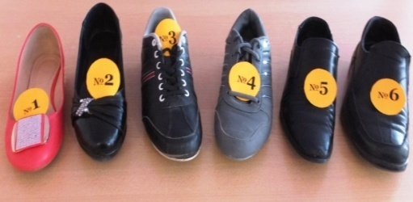
Подготовительный этап
Необходимые средства и оборудование
ОБУВЬ
ЖЕНСКАЯ |  | СПОРТИВНАЯ |  | МУЖСКАЯ
Образец №1 –подошва ПВХ-поливинилхлорид | Образец №2 – подошва ПУ-полиуретан | Образец №3 – подошва Р- резина | Образец №4 – подошва ТПУ-термоэластопласт | Образец №5 – подошва ПВХ-поливинилхлорид | Образец №6 – подошва ПУ-полиуретан

Slide 18
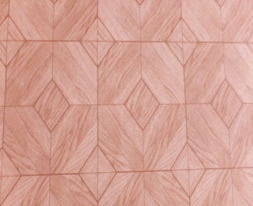
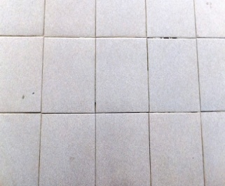
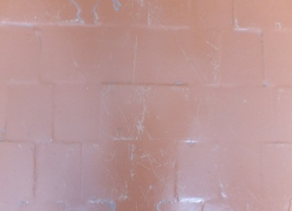
ВИДЫ ПОЛОВОГО ПОКРЫТИЯ ШКОЛЫ
№1 ЛИНОЛЕУМ | №2 ОКРАШЕННЫЙ ДЕРЕВЯННЫЙ ПОЛ | №3 ОКРАШЕННЫЙ ОРГАЛИТ
№4 БЕТОННОГРАНИТНАЯ ПЛИТКА | №5 ОКРАШЕННАЯ КЕРАМИЧЕСКАЯ ПЛИТКА | №6 ОКРАШЕННЫЙ БЕТОН

Slide 19
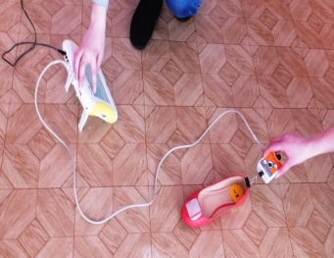
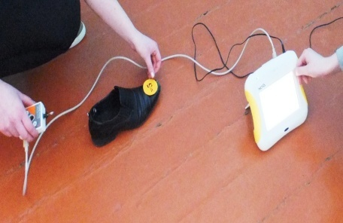
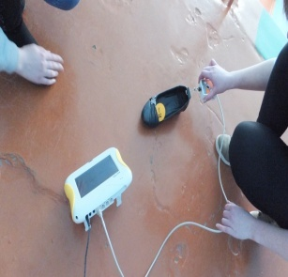
Практический этап
Сила трения скольжения
F_{тяги}=F_{скольж}

Slide 20
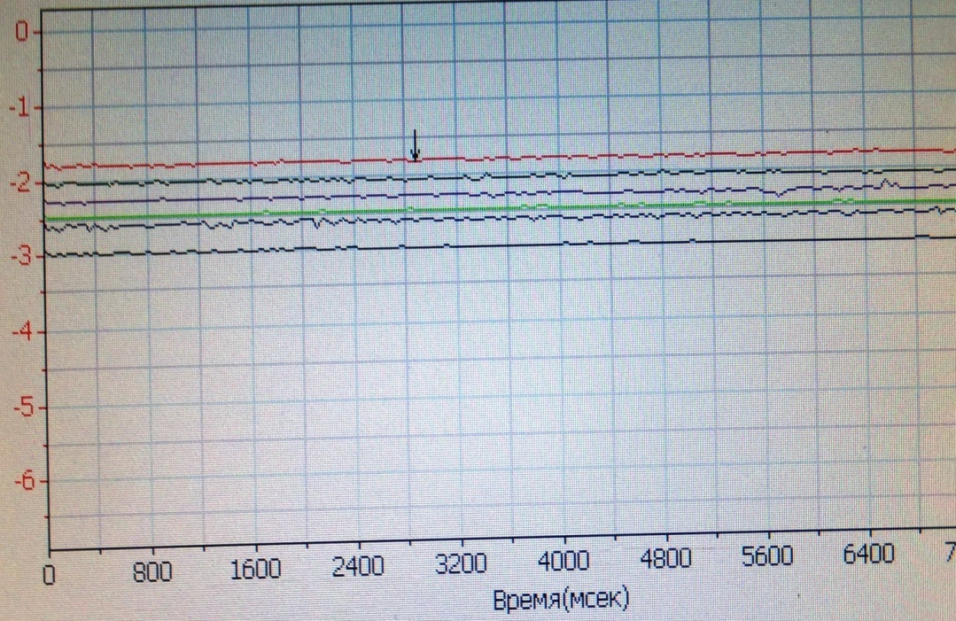
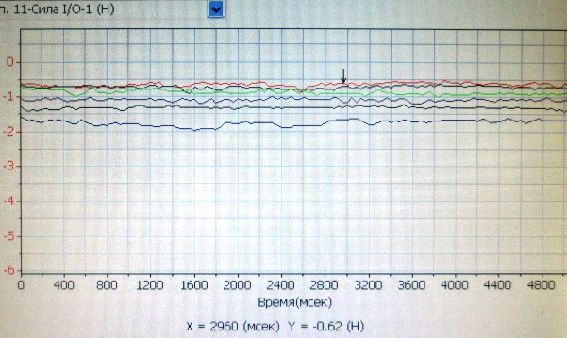
Вес обуви с разными подошвами
Сила трения скольжения обуви
с разнородными подошвами по окрашенному деревянному полу

Slide 21
Аналитический этап
ВЕС ОБУВИ – Р, Н |  | ОБРАЗЕЦ №4 ТПУ | ОБРАЗЕЦ №3 Р | ОБРАЗЕЦ №2 ПУ | ОБРАЗЕЦ №6 ПУ | ОБРАЗЕЦ №1 ПВХ | ОБРАЗЕЦ №5 ПВХ
 |  | 2,61 | 2,51 | 2,06 | 3,09 | 1,79 | 2,34
КОЭФФИЦИЕНТ ТРЕНИЯ - μ | №2 ОКРАШЕНЫЙ ДЕРЕВЯННЫЙ ПОЛ | 0,67 | 0,45 | 0,44 | 0,44 | 0,40 | 0,40
КОЭФФИЦИЕНТ ТРЕНИЯ - μ | №3 ОКРАШЕННЫЙ ОРГАЛИТ | 0,57 | 0,44 | 0,42 | 0,42 | 0,37 | 0,37
КОЭФФИЦИЕНТ ТРЕНИЯ - μ | №4 БЕТОННО- ГРАНИТНАЯ ПЛИТКА | 0,54 | 0,43 | 0,41 | 0,41 | 0,36 | 0,36
КОЭФФИЦИЕНТ ТРЕНИЯ - μ | №1 ЛИНОЛЕУМ | 0,46 | 0,42 | 0,40 | 0,40 | 0,34 | 0,34
КОЭФФИЦИЕНТ ТРЕНИЯ - μ | №6 ОКРАШЕННЫЙ БЕТОННЫЙ ПОЛ | 0,42 | 0,41 | 0,38 | 0,38 | 0,32 | 0,32
КОЭФФИЦИЕНТ ТРЕНИЯ - μ | №5 ОКРАШЕННАЯ КЕРАМИЧЕСКАЯ ПЛИТКА | 0,40 | 0,36 | 0,34 | 0,34 | 0,24 | 0,24

Slide 25
Стандарт организации СО 003-02495342-2006. Полы. «Методы оценки скользкости покрытий полов»
Допустимый коэффициент трения | Условия передвижения людей
не менее 0,35 | В обуви по сухим покрытиям полов в жилых, общественных и производственных помещениях
не менее 0,4 и не более 0,6 | В обуви по сухим покрытиям полов в спортивных залах

Slide 26
покрытие пола | ПЛОЩАДЬ ПОЛА – S, м²
 | 1 ЭТАЖ | 2 ЭТАЖ | 3 ЭТАЖ | ШКОЛА
 | БЕЗОПАСНО
ОКРАШЕНЫЙ ДЕРЕВЯННЫЙ ПОЛ | 61% | 45% | 51,86% | 54%
 | МЕНЕЕ БЕЗОПАСНО
ОКРАШЕННАЯ КЕРАМИЧЕСКАЯ ПЛИТКА | 25,6% | 6,2% | 5,1% | 14%
ОКРАШЕННЫЙ БЕТОННЫЙ ПОЛ | 4,2% | 1,4% | 2% | 2,9%
Предположение независимости коэффициента трения скольжения от рода подошвы обуви и материала поверхности пола не подтвердилось

Slide 27
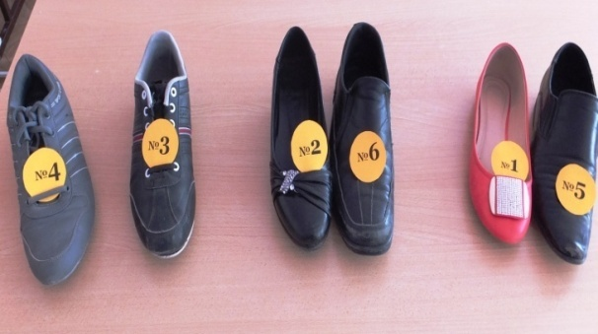
КЛАССИФИКАЦИЯ ОБУВИ ПО РОДУ МАТЕРИАЛА ПОДОШВЫ
допустимый μ |  | допустимый μ |  | менее желательный μ
Образец №4 – подошва ТПУ-термоэластопласт | Образец №3 – подошва Р- резина | Образец №2 – подошва ПУ-полиуретан | Образец №6 – подошва ПУ-полиуретан | Образец №1 – подошва ПВХ-поливинил хлорид | Образец №5 – подошва ПВХ- поливинил хлорид

Slide 28
ЗАКЛЮЧЕНИЕ
Проектная работа позволила
Выяснить, человек издавна использует знания о явлении трения
Провести инновационно-экспериментальное и практико – ориентированное задание
Выявить обувь с наибольшим и наименьшим коэффициентом трения μ
Выяснить род напольного покрытия с наибольшей устойчивостью к скольжению (дерево) и недостаточным сопротивлению скольжения (керамика)
Рассчитать площади пола безопасной и травмоопасной для здоровья детей
Обнаружить, замена деревянного покрытия пола на линолеум привела к незначительному уменьшению трения для обуви с ПВХ – подошвой

Slide 29
Практические советы школьникам по предупреждению травматизма
1) Необходимо учитывать:
Наиболее безопасные для перемещения участки с деревянным напольным покрытием и оргалитом
Наибольшая опасность возникает на поверхности из керамической плитки
2) Соблюдать правила поведения: ходьба и бег должны быть оптимальными
3) Быть предельно внимательным при хождении по мокрому полу
4) Не желательно приобретать обувь с ПВХ подошвой

Slide 30
ПРАКТИЧЕСКАЯ ЗНАЧИМОСТЬ ПРОЕКТА
Результаты исследования могут быть использованы:
1) Школьниками для повышения образовательного уровня на уроках, элективных занятиях;
2) Администрацией школы, во избежание травматизма, по замене наиболее опасных участков пола на безопасные напольные покрытия;
3) Учениками по соблюдению мер предосторожности при движении по территории школы

Slide 31
РАБОТА НАД ПРОЕКТОМ
вызвала интерес к изучению явления трения – определению факторов, влияющих на величину силы трения скольжения, с применением специальной цифровой лаборатории «Архимед»;
позволила осознать влияние силы трения скольжения на безопасность передвижения ученика по школе;
укрепила мотивацию к дальнейшей научно-исследовательской деятельности;
содействовала развитию исследовательских способностей, навыков сотрудничества в группе, выступления перед аудиторией

Slide 32
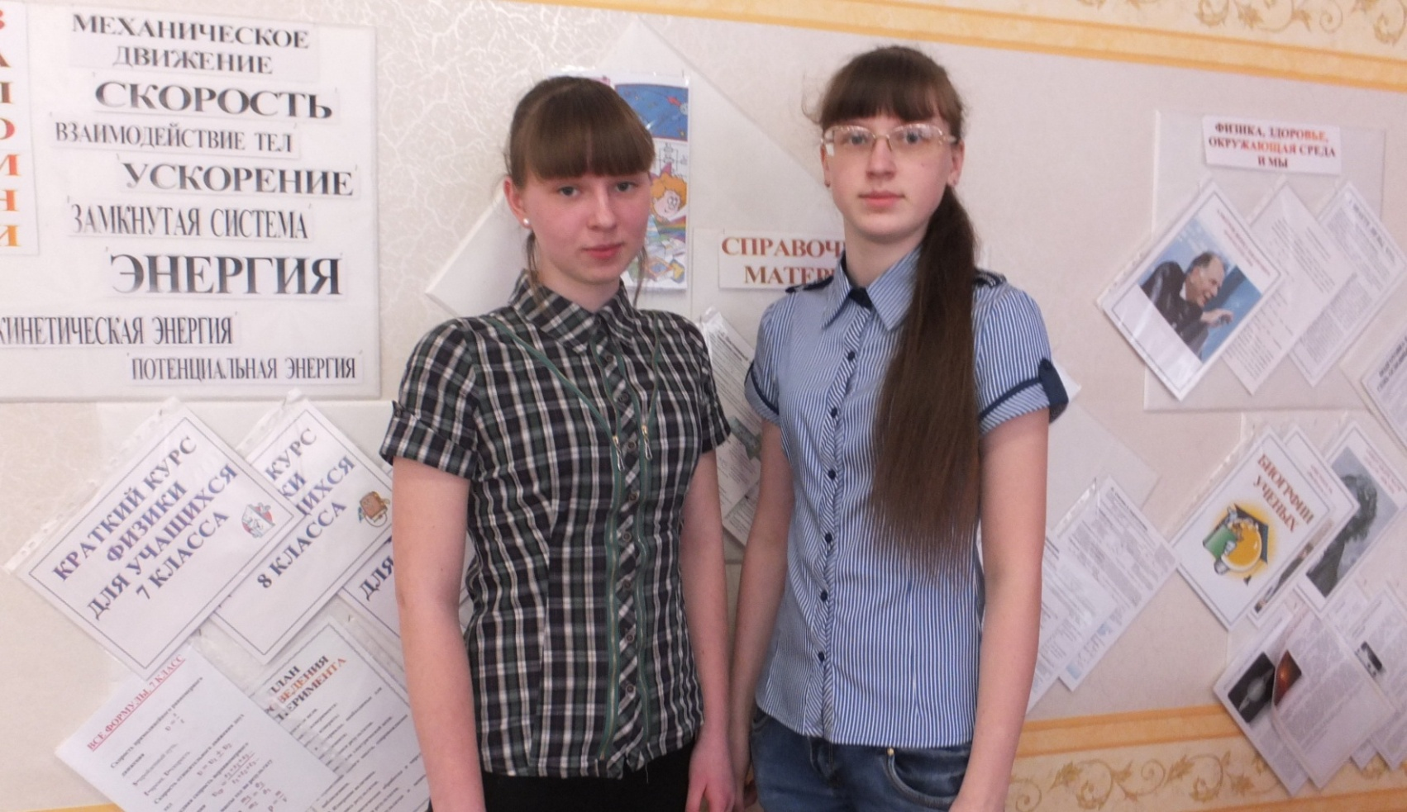
Спасибо за внимание

